Slide 1
Nombre del Proyecto Reporte Semanal de Avance
Fecha del reporte

Slide 2
Reporte de Roles

Slide 3
Administrador de Diseño
Responsable: Nombre del Responsable
Ejecutadas en la semana
Tarea | Comentario
Apoyo en el diseño | Apoyo en las diferentes tareas de diseño
Pendientes /Atrasos

Slide 4
Administrador de implementación
Responsable: Nombre del Responsable
Ejecutadas en la semana
Tarea | Comentario
Apoyo en actividades de codificación | Apoyo en general para la codificacion
Pendientes /Atrasos
Tarea | Comentario
Velocidad de Codificación | Por tiempo no se elaboro

Slide 5
Support Manager
Responsable: Nombre del Responsable
Ejecutadas en la semana
Tarea | Comentario
Ninguna tarea. | No se desempeñó ninguna tarea durante la semana .
Pendientes /Atrasos
Tarea | Comentario
Sin pendientes. | Por el momento no se tienen tareas pendientes.

Slide 6
Quality Manager
Responsable: Nombre del Responsable
Ejecutadas en la semana
Tarea | Comentario
Presentación del estado de calidad en la junta semanal. | En la junta se dio un reporte del estado de la calidad del producto hasta el momento.
Pendientes /Atrasos
Tarea | Comentario
Presentar el estado de calidad del software hasta el momento. | Se mostrará en la junta semanal el estado del producto.

Slide 7
Planning Manager
Responsable: Lizbeth Sánchez Zambrano
Ejecutadas en la semana
Tarea | Comentario
Junta para comentar como será la evaluación de las reuniones semanales
Consolidado de las tareas de los miembros de trabajo | Se realizará a inicio de semana el consolidado de las tareas de todos los miembros de trabajo
Pendientes /Atrasos
Tarea | Comentario
Realización de relanzamiento por parte de Planning Management | Falta completar los datos necesarios en el archivo para el relanzamiento

Slide 8
Process Manager
Responsable: Nombre del Responsable
Ejecutadas en la semana
Tarea | Comentario
Ejecución del proceso PSP por parte de cada uno de los miembros de trabajo
Pendientes /Atrasos
Tarea | Comentario
Completar el formato de relanzamiento

Slide 9
Administrador de Interfaz con el usuario
Responsable: Carlos Ramos Incháustegui
Ejecutadas en la semana
Tarea | Comentario
Agenda para sesión de aclaración de dudas. | Como sabemos, en la reunión del jueves pasado acordamos con el cliente reunirnos los miércoles de 11 a 12 para aclarar dudas
Pendientes /Atrasos
Tarea | Comentario
Revisar la creación de periodicidades (frecuencias) de evaluaciones.
Revisar el bloqueo de periodicidades

Slide 10
Administrador pruebas
Responsable: Carlos Ramos Incháustegui
Ejecutadas en la semana
Tarea | Comentario
Pruebas internas Evidencias de pruebas realizadas. | A petición del equipo llevaremos documentos de evidencias de las pruebas realizadas.
Pendientes /Atrasos
Tarea | Comentario
Pruebas integrales Períodos Estados | Ninguna

Slide 11
Reportes Individuales de Status

Slide 12
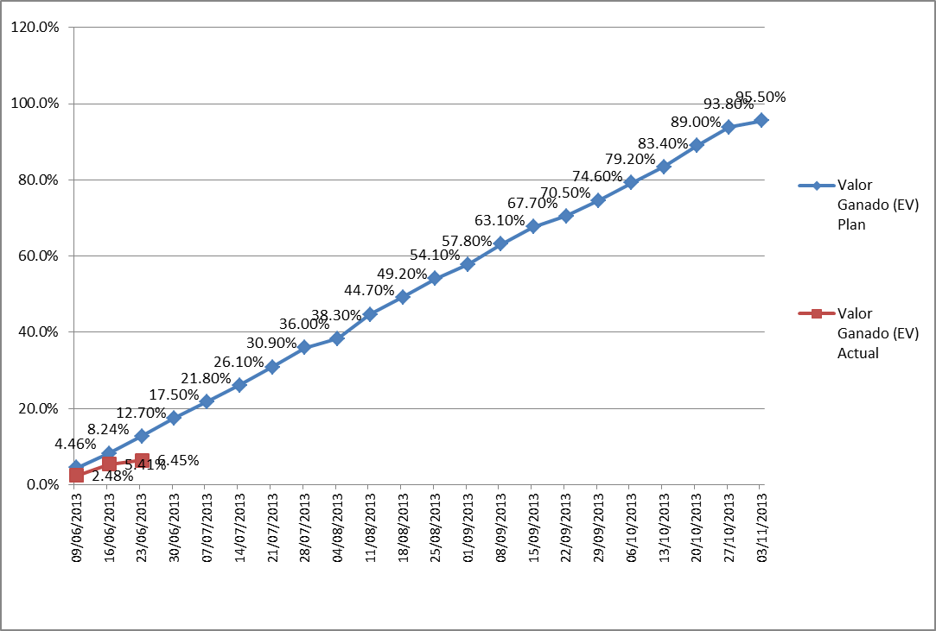
Carlos Ramos Incháustegui

Slide 13
Carlos Ramos Incháustegui
 | Horas Directas |  |  |  | Valor Ganado (EV)
 | Plan | Actual | Actual/Plan | Atraso | Plan | Actual | Actual/Plan | Atraso
Last Week | 20:00 | 15:30 | 0,78 |  | 2,0% | 3,11% | 1,56
A la Fecha (through 23/06/13) | 60:00 | 39:15 | 0,65 | 35% | 10,8% | 6,45% | 0,6 | 40%
Average per Week To Date | 20:00 | 13:05 | 0,65 |  | 3,61% | 2,15% | 0,6
Completed Tasks To Date | 28:49 | 39:09 | 1,36
Status Ciclo: Atrasado
Semana Actual (24/06/2013)
VG: | 40% | Atraso | Horas: | 35 % | Atraso
Semana anterior (17/06/2013)
VG: | 62% | Atraso | Horas: | 41% | Atraso

Slide 14
Carlos Ramos Incháustegui
Causas:
Trabajos de mantenimiento.
Subestimación del producto Asignar estados a elementos BSC
Acciones de corrección:
Continuar con la carga extra de task hours
Fecha Estimada de recuperación: 17 de junio de 2013.
Fecha plan actual de terminación: 11 de noviembre de 2013
Fecha pronosticada de terminación: 17 de mayo de 2013

Slide 15
Tareas de la próxima semana
Tareas de la semana anterior
Componente (grupo de tareas) | Comentario
Asignar estados a elementos BSC
Componente (grupo de tareas) | Comentario
Administración de Series | No está contemplado en el plan
Recurso de criterios de semaforización

Slide 16
Status del Equipo

Slide 17
Nombre del proyecto

Slide 18
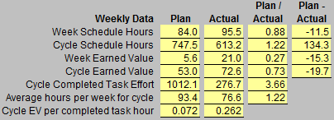
Nombre del Proyecto
Status Ciclo: Adelantado
Semana Actual (20/08/2012)
VG: | 36.98% | Adelantado | Horas: | 17.96% | Atrasado
Semana anterior (20/08/2012)
VG: | 15.03% | Adelantado | Horas: | 23.36% | Atrasado

Slide 19
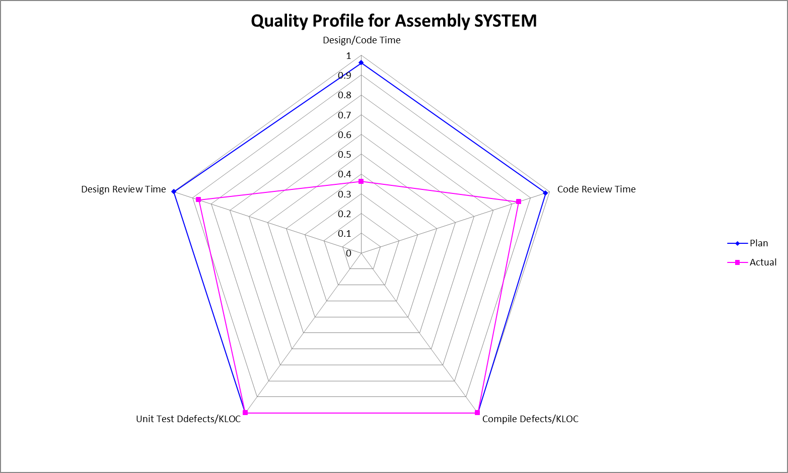
Estado de Calidad

